Slide 1

MICROSOFT POWERPOINT 2013
Bài 6: Nâng cấp bài trình chiếu

Slide 2
NỘI DUNG BÀI GIẢNG
1
2
3
Mục tiêu bài học
Thêm Audio và Video
Sử dụng hiệu ứng chuyển đổi slide (Transitions)
4
Sử dụng hiệu ứng hoạt hình (Animations)

Slide 3
Bài 6: Nâng cấp bài trình chiếu
Mục tiêu bài học
  Các kỹ năng nâng cấp bài trình chiếu như thêm Audio, Video Media.
  Nén và tối ưu các đối tượng đa phương tiện.
  Các kỹ năng sử dụng các hiệu ứng chuyển đổi và các hiệu ứng hoạt hình.
  Áp dụng các hiệu ứng cho các thành phần trong trang trình chiếu.
Notes:
Các kỹ năng nâng cấp bài trình chiếu như thêm Audio, Video Media.
Nén và tối ưu các đối tượng đa phương tiện.
Các kỹ năng sử dụng các hiệu ứng chuyển đổi và các hiệu ứng hoạt hình.
Áp dụng các hiệu ứng cho các thành phần trong trang trình chiếu.

Slide 4
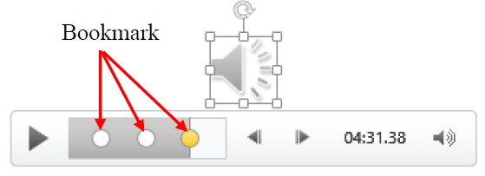
Bài 6: Nâng cấp bài trình chiếu
Thêm Audio và Video Media
  Các thao tác trên Audio
    Chèn một đoạn Audio cục bộ
    Ghi và nhúng một đoạn Audio
    Định dạng biểu tượng Audio
    Chèn Bookmark vào Audio

Slide 5
Bài 6: Nâng cấp bài trình chiếu
    Xóa Bookmark đã tạo trước đó
    Cắt xén (Trim) một đoạn Audio
    Chuyển tiếp vào hoặc ra khỏi một đoạn Audio

Slide 6
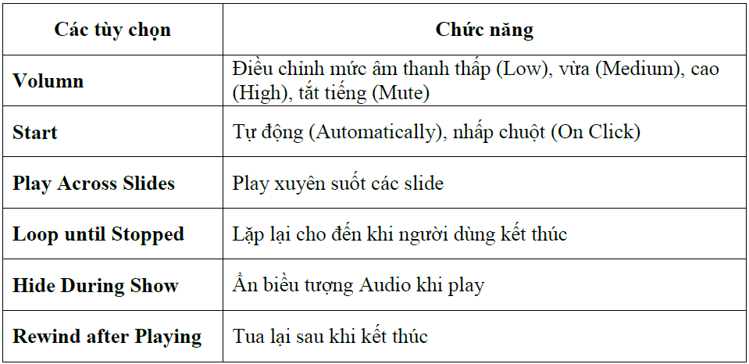
Bài 6: Nâng cấp bài trình chiếu
    Cấu hình các tùy chọn Audio
    Thiết lập Audio Styles

Slide 7
Bài 6: Nâng cấp bài trình chiếu
  Các thao tác thêm Video
    Chèn một Video Clip cục bộ
    Chèn một video clip trực tuyến
    Định dạng cửa sổ Video

Slide 8
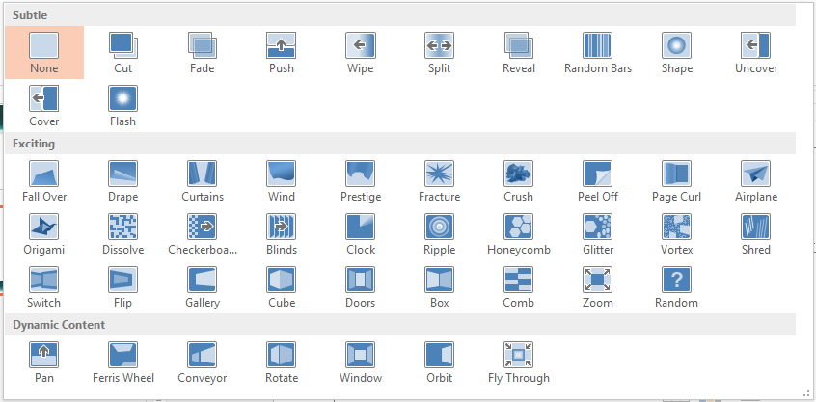
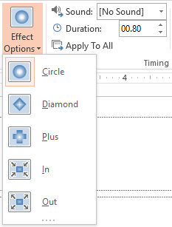
Bài 6: Nâng cấp bài trình chiếu
Sử dụng hiệu ứng chuyển đổi slide (Transitions)
  Các thao tác trên Transition
    Áp dụng một chuyển đổi cho một slide hoặc các slides
    Hiệu chỉnh các tùy chọn hiệu ứng Transition (Transition Effect Options)

Slide 9
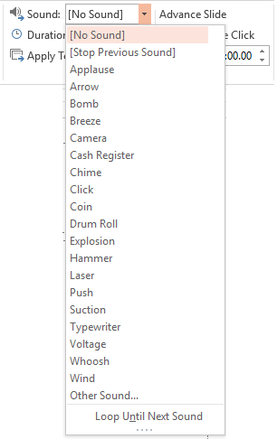
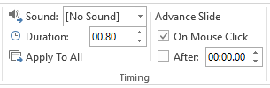
Bài 6: Nâng cấp bài trình chiếu
    Kết hợp âm thanh vào hiệu ứng chuyển đổi của một slide
    Thay đổi tốc độ hiệu ứng chuyển đổi của slide
    Tự kích hoạt hiệu ứng chuyển đổi sang slide tiếp theo
    Tự kích hoạt hiệu ứng chuyển đổi sang slide tiếp theo
    Loại bỏ các hiệu ứng chuyển đổi giữa các slide

Slide 10
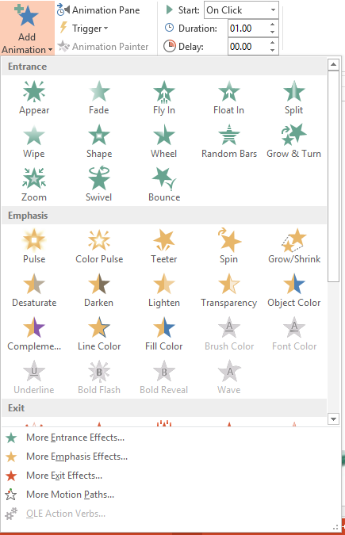
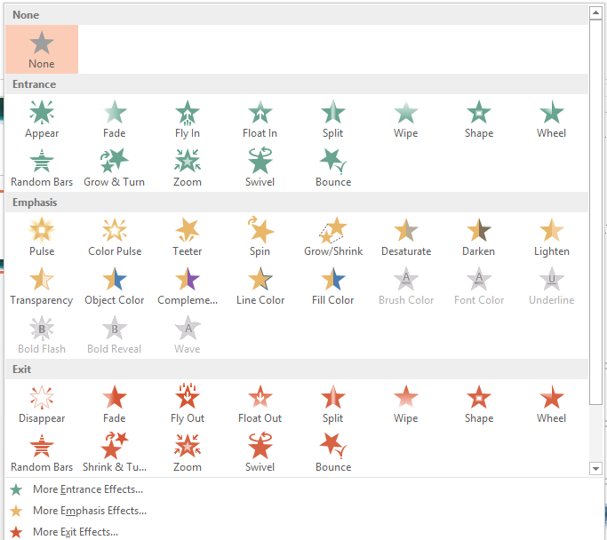
Bài 6: Nâng cấp bài trình chiếu
Sử dụng hiệu ứng hoạt hình (Animations)
  Các thao tác áp dụng Animation
    Áp dụng Animation cho các đối tượng
    Thêm Animation cho đối tượng đã áp dụng một hiệu ứng Animation.

Slide 11
Bài 6: Nâng cấp bài trình chiếu
    Sử dụng đường di chuyển cho các đối tượng Animation (Motion Path Animations)
    Hiệu chỉnh chiều cao và chiều dài đường di chuyển của hiệu ứng hoạt hình được chọn
    Thay đổi hình dạng đường dẫn của một hiệu ứng hoạt hình được chọn
    Xoay đường dẫn của hiệu ứng hoạt hình được chọn

Slide 12
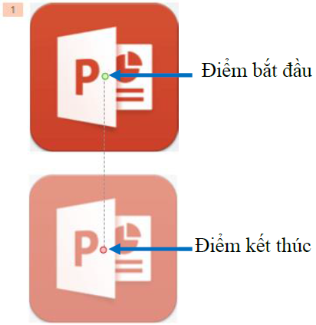
Bài 6: Nâng cấp bài trình chiếu
    Hiệu chỉnh chiều cao và chiều dài đường di chuyển của hiệu ứng hoạt hình được chọn
    Thay đổi hình dạng đường dẫn của một hiệu ứng hoạt hình được chọn
    Xoay đường dẫn của hiệu ứng hoạt hình được chọn
    Thay đổi vị trí bắt đầu và vị trí kết thúc của đường di chuyển

Slide 13
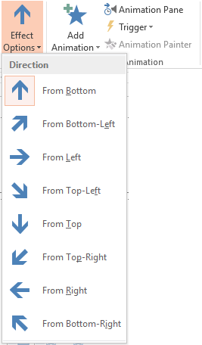
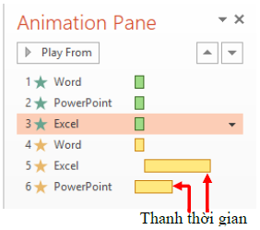
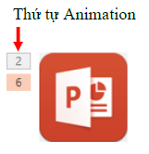
Bài 6: Nâng cấp bài trình chiếu
    Thay đổi tùy chọn của một hiệu ứng Animation
    Thay đổi thứ tự của hiệu ứng Animation được chọn
    Thay đổi kích hoạt hiệu ứng Animation

Slide 14
Bài 6: Nâng cấp bài trình chiếu
    Thay đổi độ dài thời gian thực hiện hoạt hình (Duration) của Animation được chọn
    Thiết lập thời gian trì hoãn (Delay) của Animation được chọn
    Hiệu chỉnh số lần lặp lại của Animation

Slide 15
Bài 6: Nâng cấp bài trình chiếu
    Thiết lập hiệu ứng nâng cao cho Animation được chọn
    Áp dụng Animations cho văn bản
    Sử dụng công cụ sao chép Animation (Animation Painter)
    Xóa Animations

Slide 16
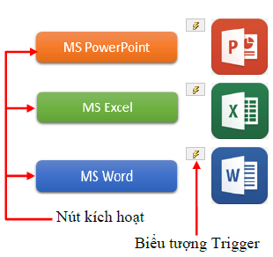
Bài 6: Nâng cấp bài trình chiếu
    Sử dụng Trigger

Slide 17
Bài 6: Nâng cấp bài trình chiếu
Tổng kết bài học - Các kỹ năng liên quan đến bài thi MOS
  Chèn Audio và Video Media.
  Chèn các hiệu ứng chuyển đổi.
  Áp dụng các hiệu ứng hoạt hình.
  Thay đổi các tùy chọn va thiết lập hoạt hình.
  Sắp xếp thứ tự hoạt hình.

